Slide 1
Влияние первого сексуального опыта на дальнейшее сексуальное благополучие женщин периода ранней взрослости
Авторы:
Карпова Э.Б. elakarpova05@gmail.com
Лабес А.И. alena.labes@gmail.com

Slide 2
Актуальность и цель работы. Объект, предмет исследования. Основная гипотеза исследования
Актуальность: актуальность данной работы обусловлена недостаточной изученностью проблемы
Цель работы: оценить связь между первым сексуальным опытом и дальнейшим сексуальным благополучием женщин периода ранней взрослости, а также проанализировать первый сексуальный опыт респонденток
Объект исследования: психологический аспект сексуального благополучия женщин
Предмет исследования: влияние первого сексуального опыта на сексуальную удовлетворенность женщин
Гипотеза: актуальная сексуальная удовлетворенность различается у женщин с негативным и позитивным первым сексуальным опытом

Slide 3
Методы исследования. Выборка исследования
Методы
Авторская анкета «Оценка первого сексуального опыта»
Index of Sexual Satisfaction (ISS)
Методика «Установки к сексу» Г.Айзенка (шкала сексуальной удовлетворенности)
Выборка: в исследовании приняла участие 541 женщина в возрасте от 20 до 30 лет; средний возраст – 26,3

Slide 4
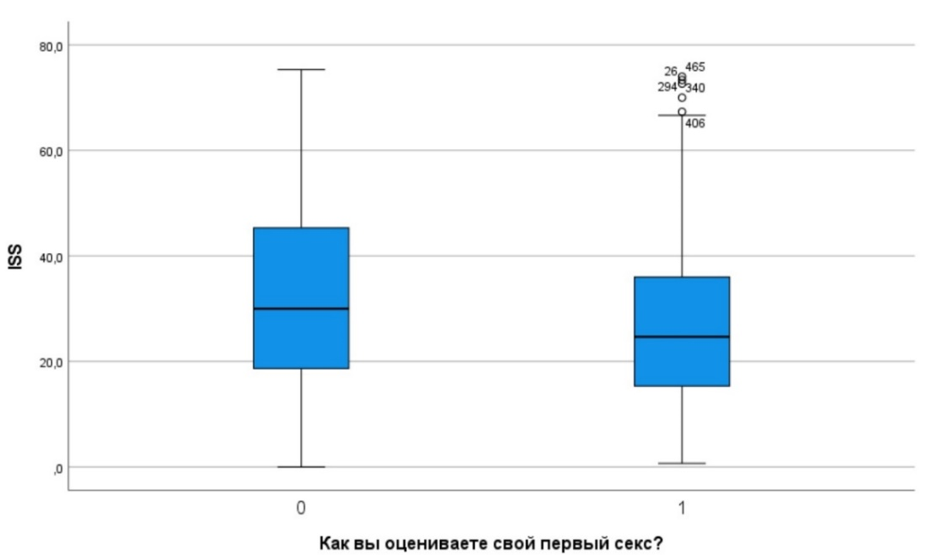
Исследование актуальной сексуальной удовлетворенности в группах женщин с негативным и позитивным первым сексуальным опытом
Рисунок 1. Баллы по методике ISS в группах респонденток с «негативным» и «позитивным» первым сексуальным опытом

Slide 5
Субъективная оценка первого секса. Исследование критериев, влияющих на субъективную оценку первого секса
Критерии, влияющие на субъективную оценку первого сексуального опыта
1. Сколько вам было лет на момент вашего первого секса?
2. В каких отношениях вы были с партнером на момент первого секса?
3. Как вы оцениваете степень осознанности вашего решения начать сексуальные отношения?
4. Оцените поведение партнера во время вашего первого секса?
5. Какой был движущий мотив начала сексуальных отношений?
6. Испытывали ли вы приятные ощущения во время первого секса?
7. Как вы себя чувствовали в течение 7-14 дней после первого секса
Рисунок 1. Распределение ответов в соответствии с субъективной оценкой первого сексуального опыта

Slide 6
Выводы
1. Степень сексуальной удовлетворенности различается у женщин с негативным и позитивным первым сексуальным опытом. Женщины, оценивающие свой первый сексуальный опыт как «позитивный» более удовлетворены своими сексуальными отношениями, чем женщины, оценивающие свой первый сексуальный опыт как «негативный»
2. Были выделены 3 критерия, оказывающие наибольшее влияние на субъективную оценку первого сексуального опыта как «позитивного» или «негативного»: возраст на момент первого секса, характеристика отношений с партнером, степень осознанности решения вступить в первый раз в интимную близость

